Slide 1
Растения – производители органического вещества

Slide 2
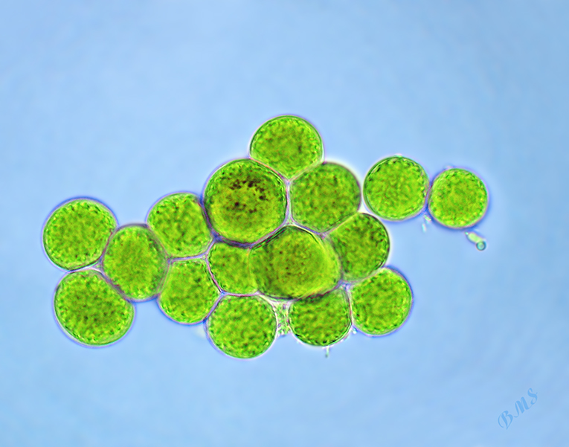
Самые древние растения – одноклеточные водоросли

Slide 3
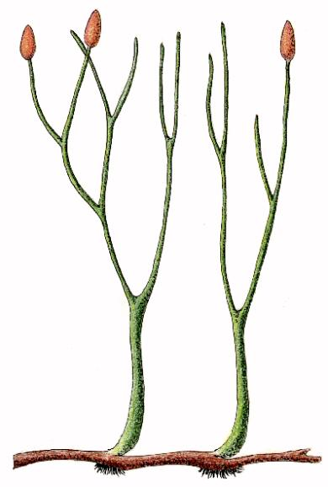
Самые древние наземные растения -риниофиты

Slide 4
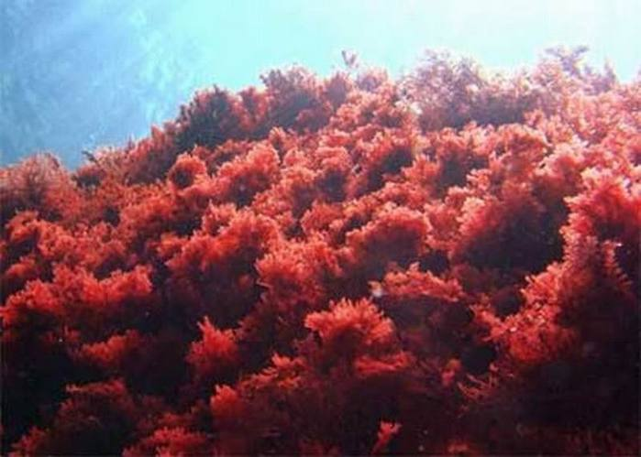
Самые глубоководные растения – красные водоросли

Slide 5
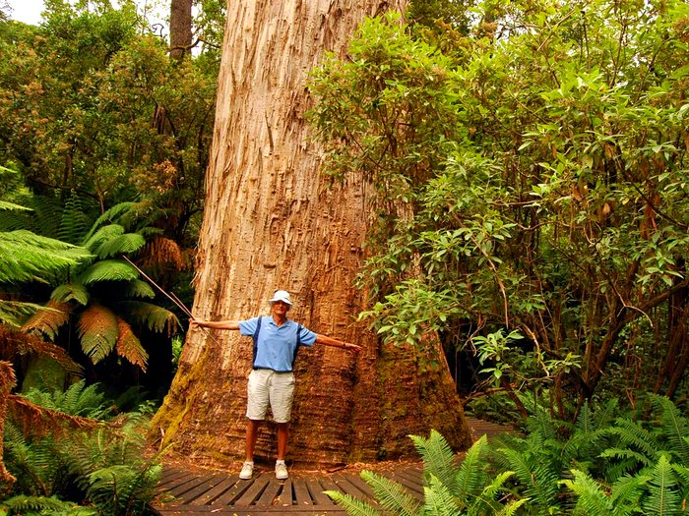
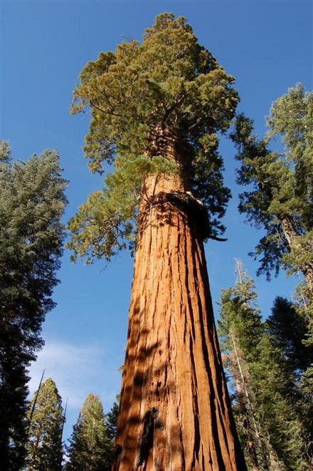
Самые высокие растения – североамериканское мамонтово дерево (110-112 м) и австралийский эвкалипт (до 100м)

Slide 6
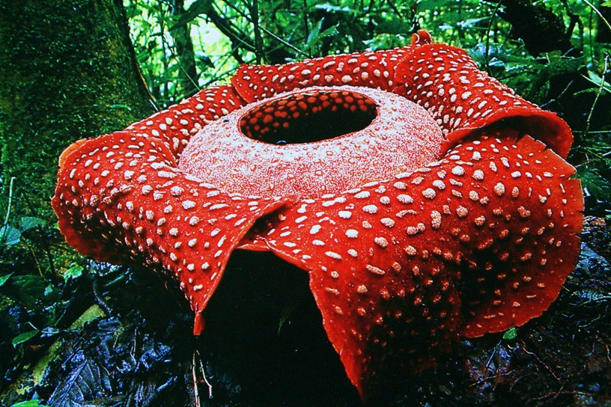
Самый удивительный цветок – Раффлезия арнольди

Slide 7
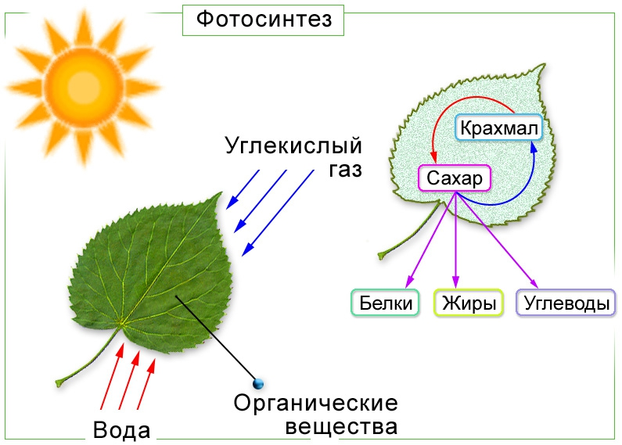
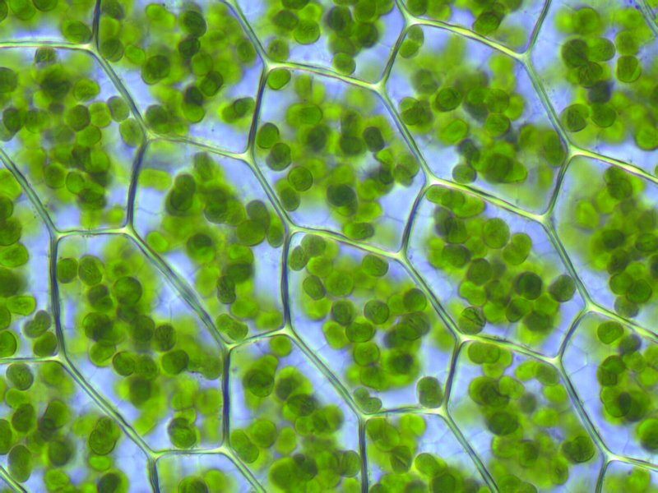
Фотосинтез – процесс образования органических веществ из углекислого газа и воды с помощью солнечной энергии

Slide 9
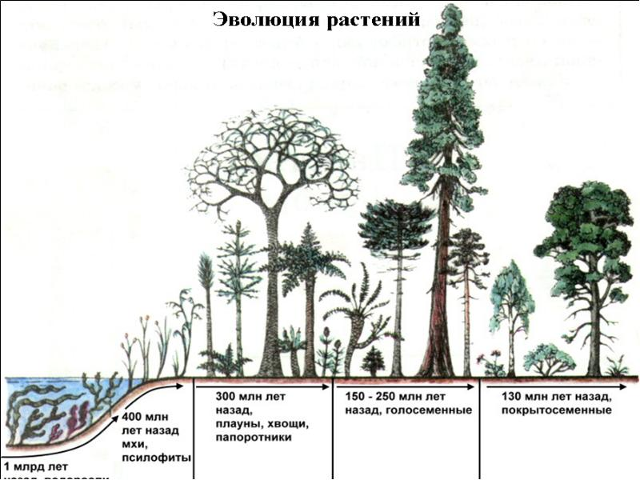

Slide 10
Домашнее задание
& 9 читать; учить конспект

